Slide 1
Школьные музеи Артемовского городского округа

Slide 2
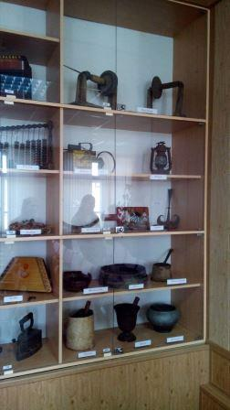
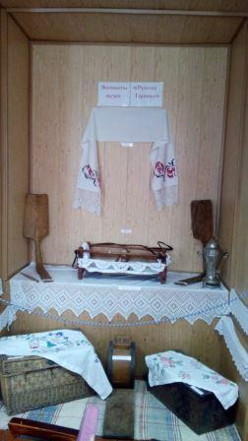
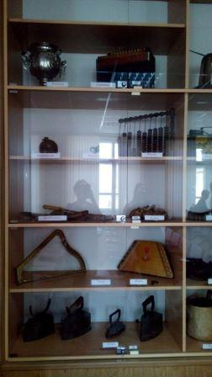
МАОУ «СОШ №1» Музей истории школы
Горница

Slide 3
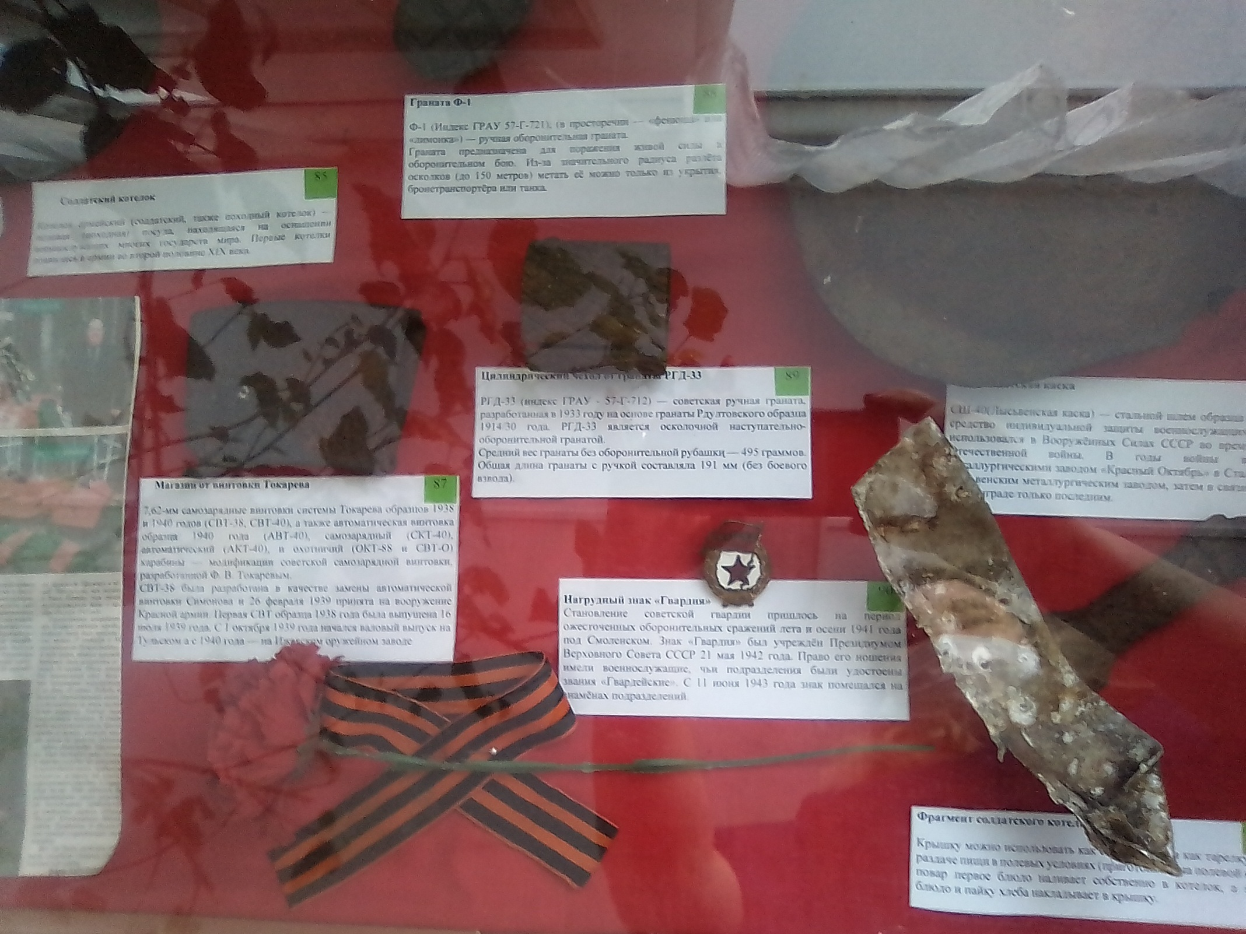
Военные экспонаты

Slide 4
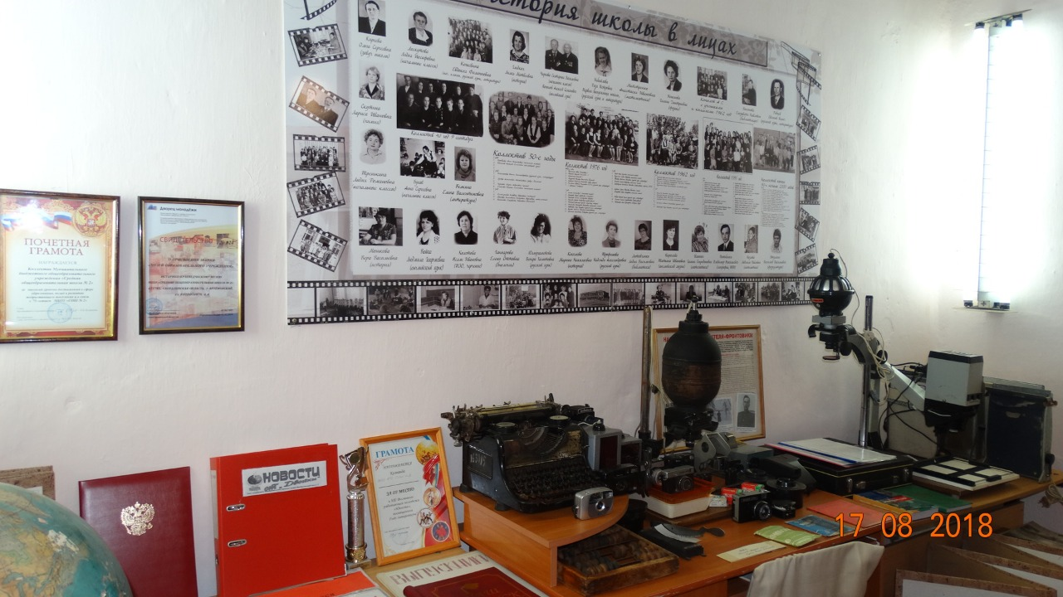
МБОУ «СОШ №2» Школьный музей

Slide 5
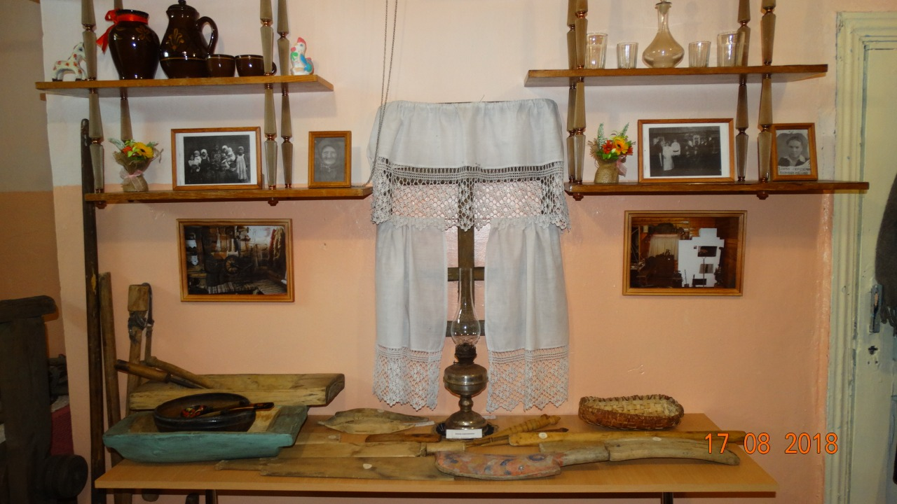

Slide 6
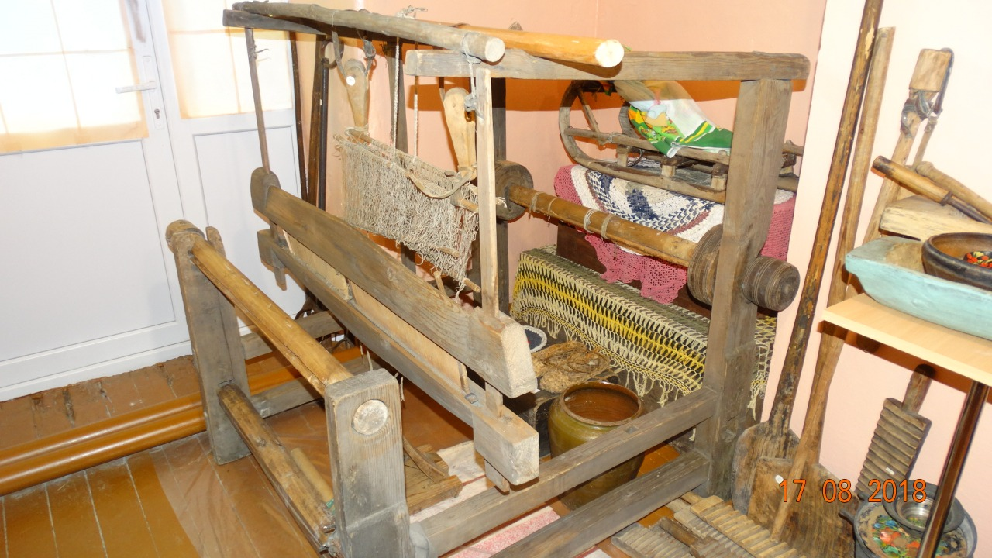

Slide 7
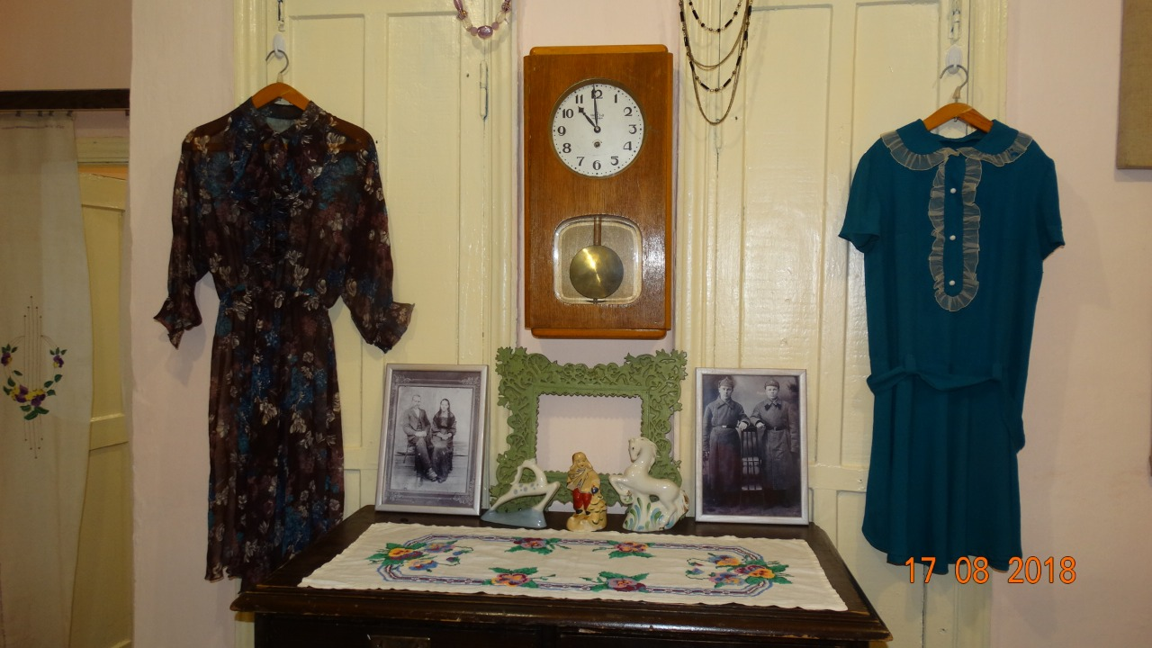

Slide 8
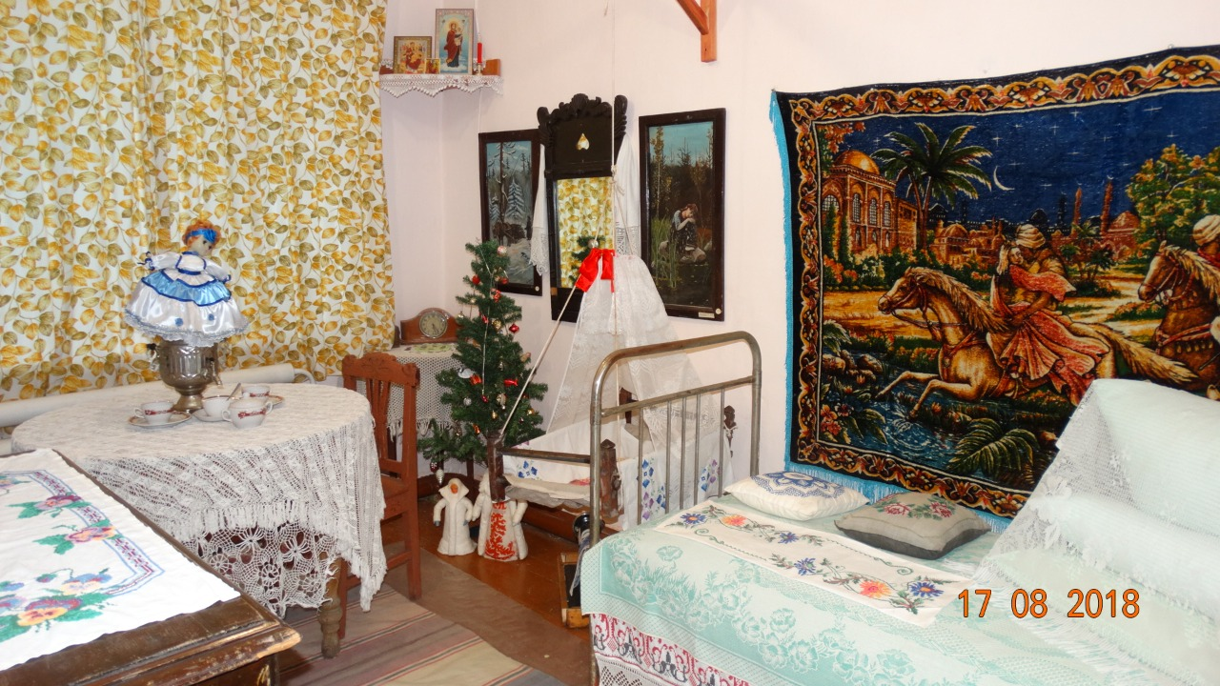

Slide 9
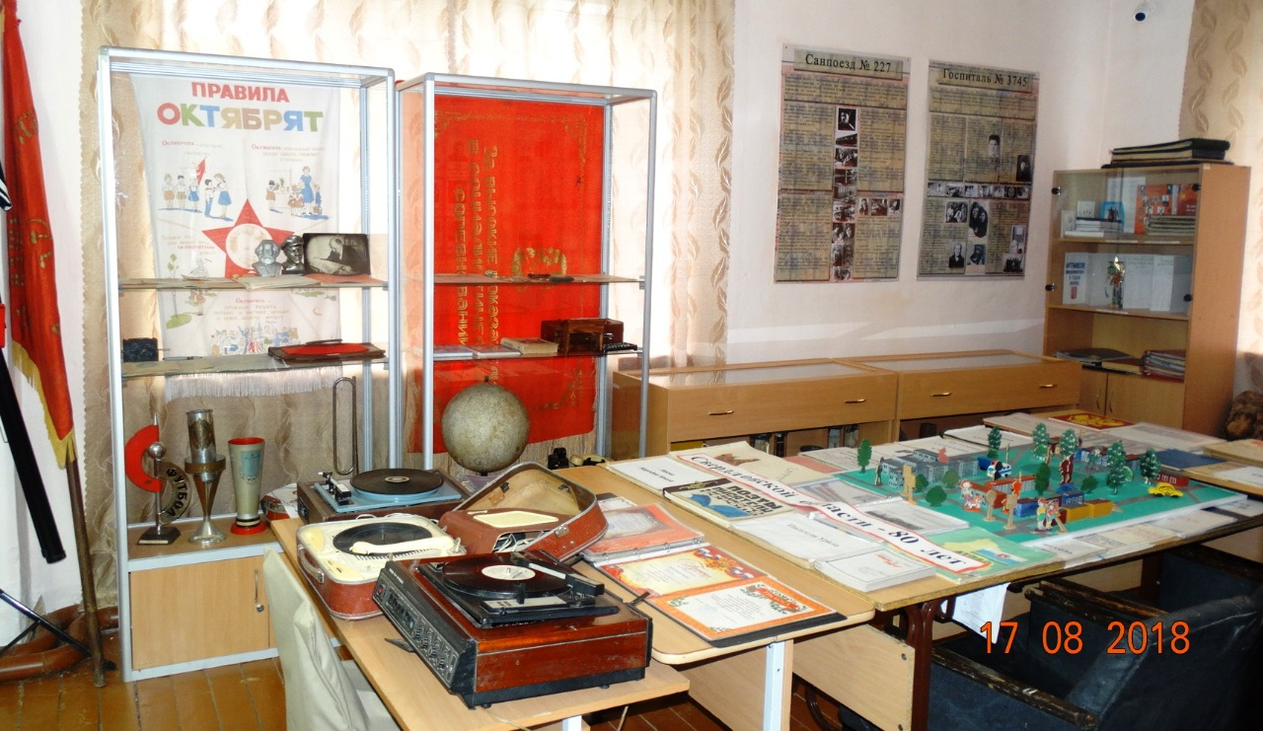

Slide 10
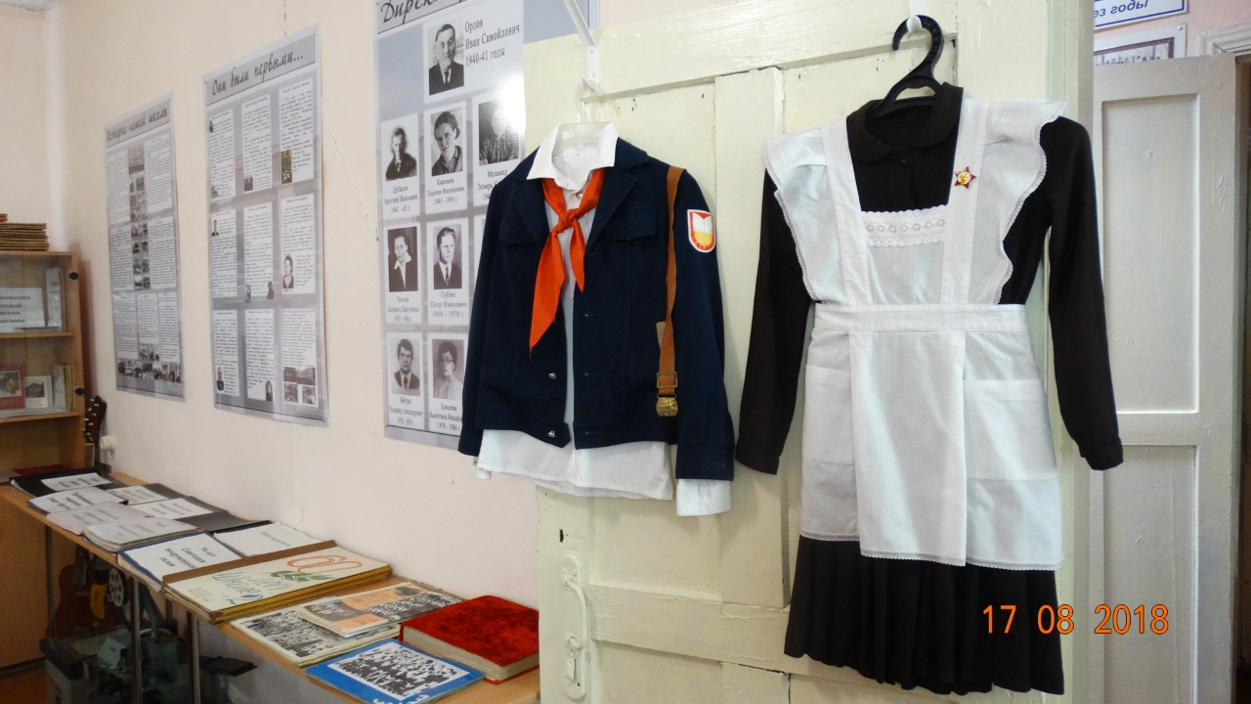

Slide 11
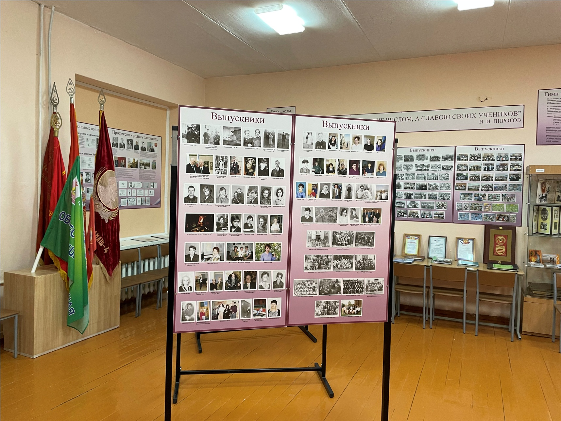
МАОУ «СОШ №8» Музей истории школы №8

Slide 12
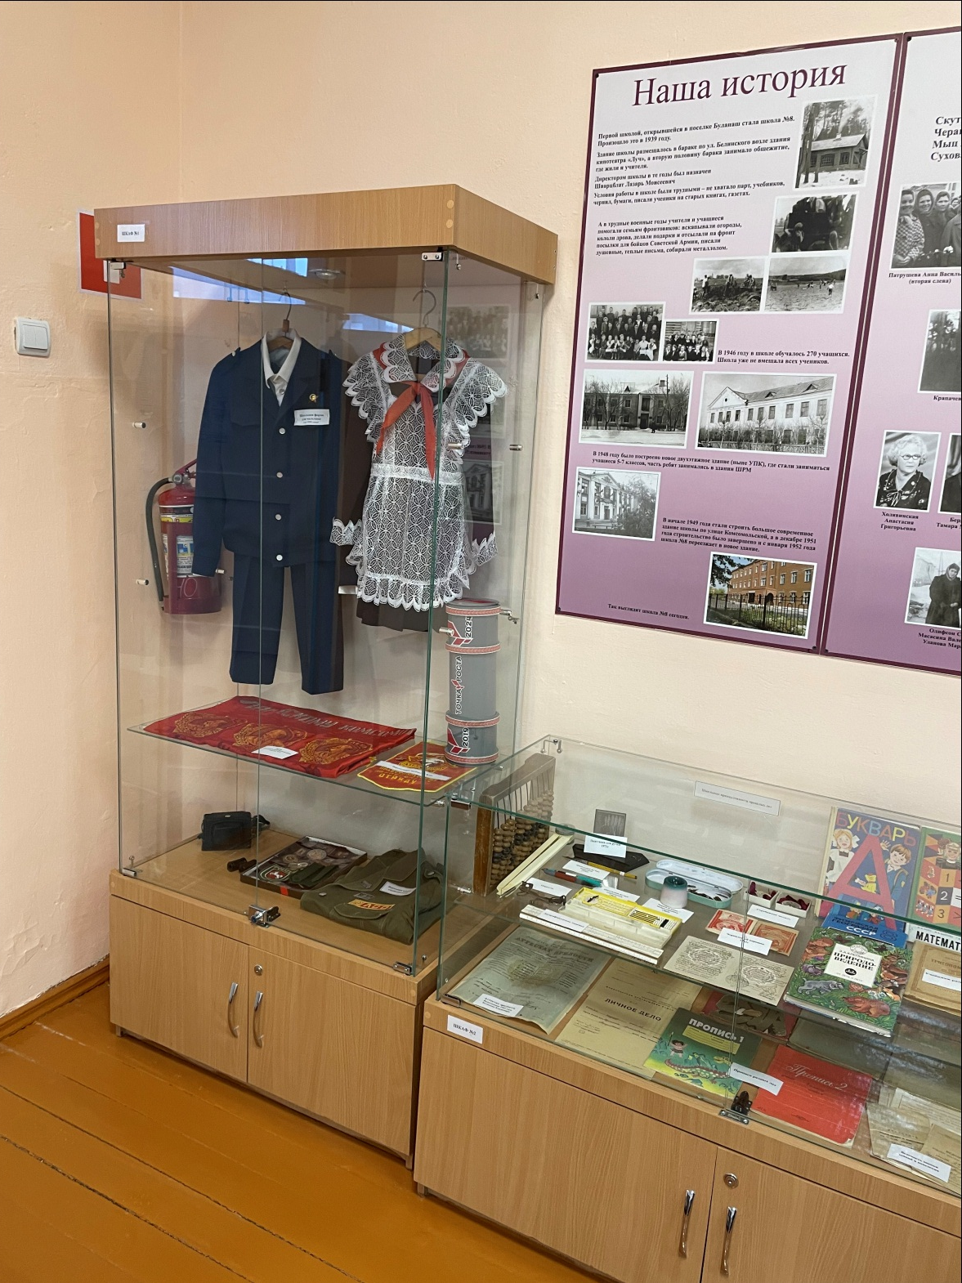

Slide 13
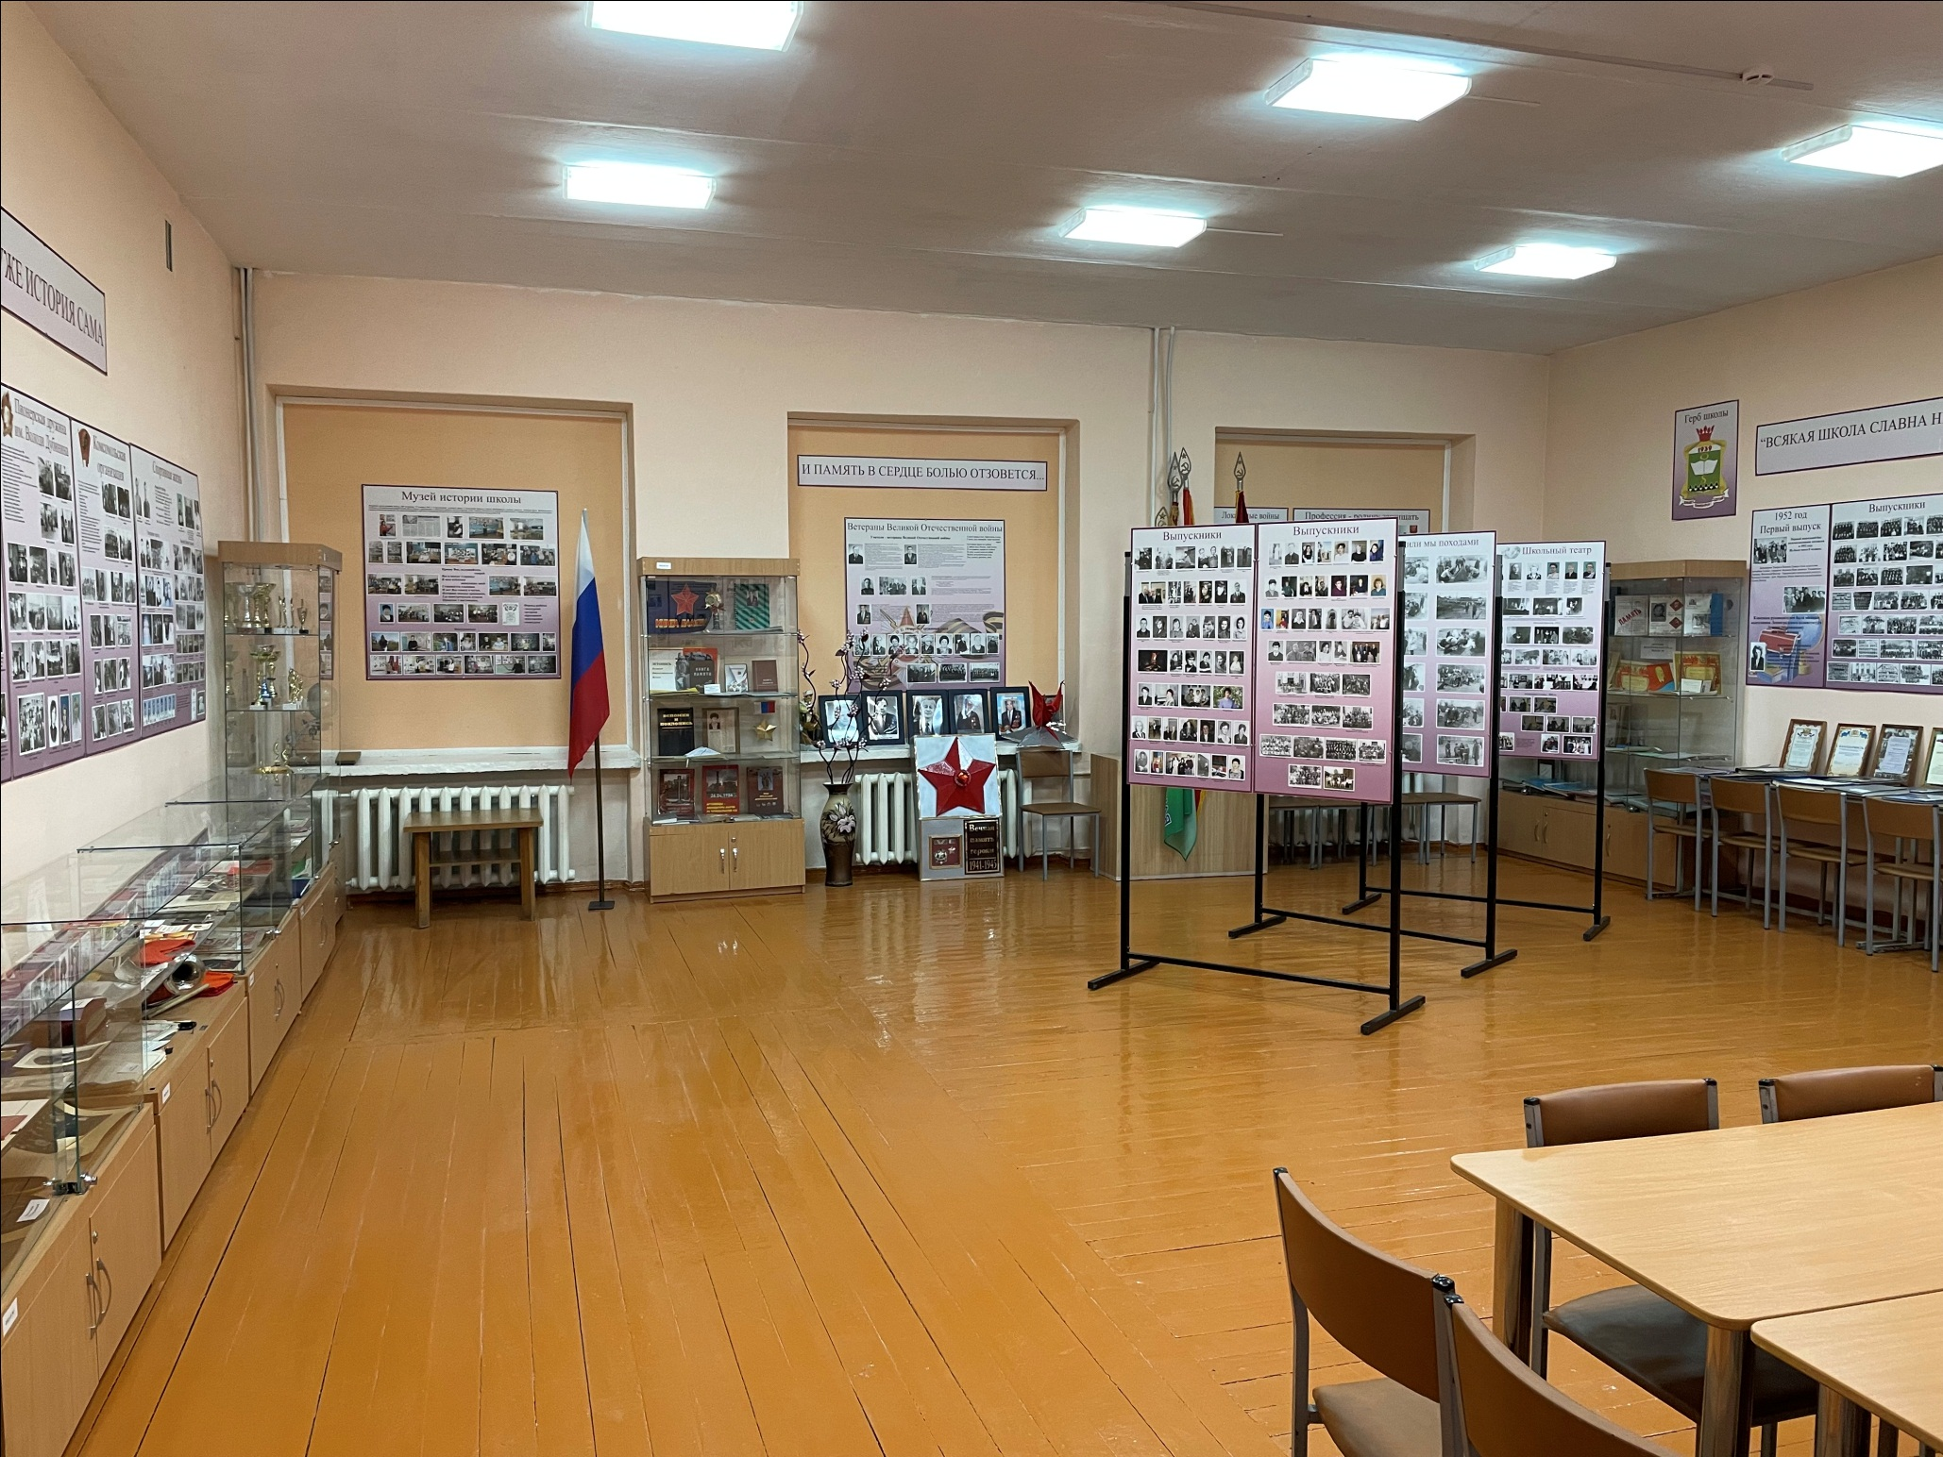

Slide 14
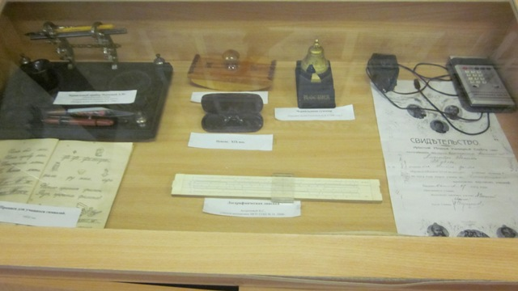
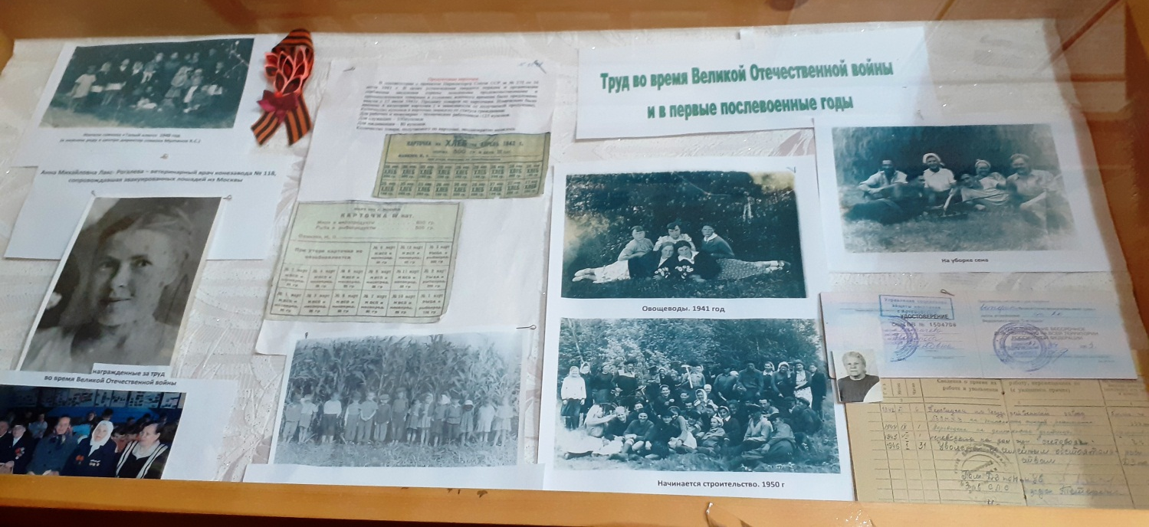
МБОУ «СОШ №16» Школьный музей»

Slide 15
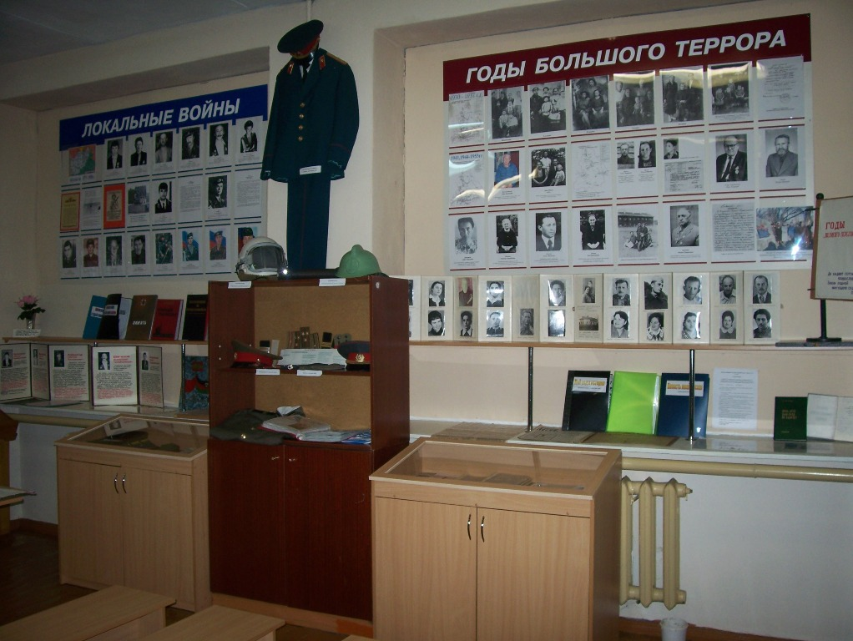

Slide 16
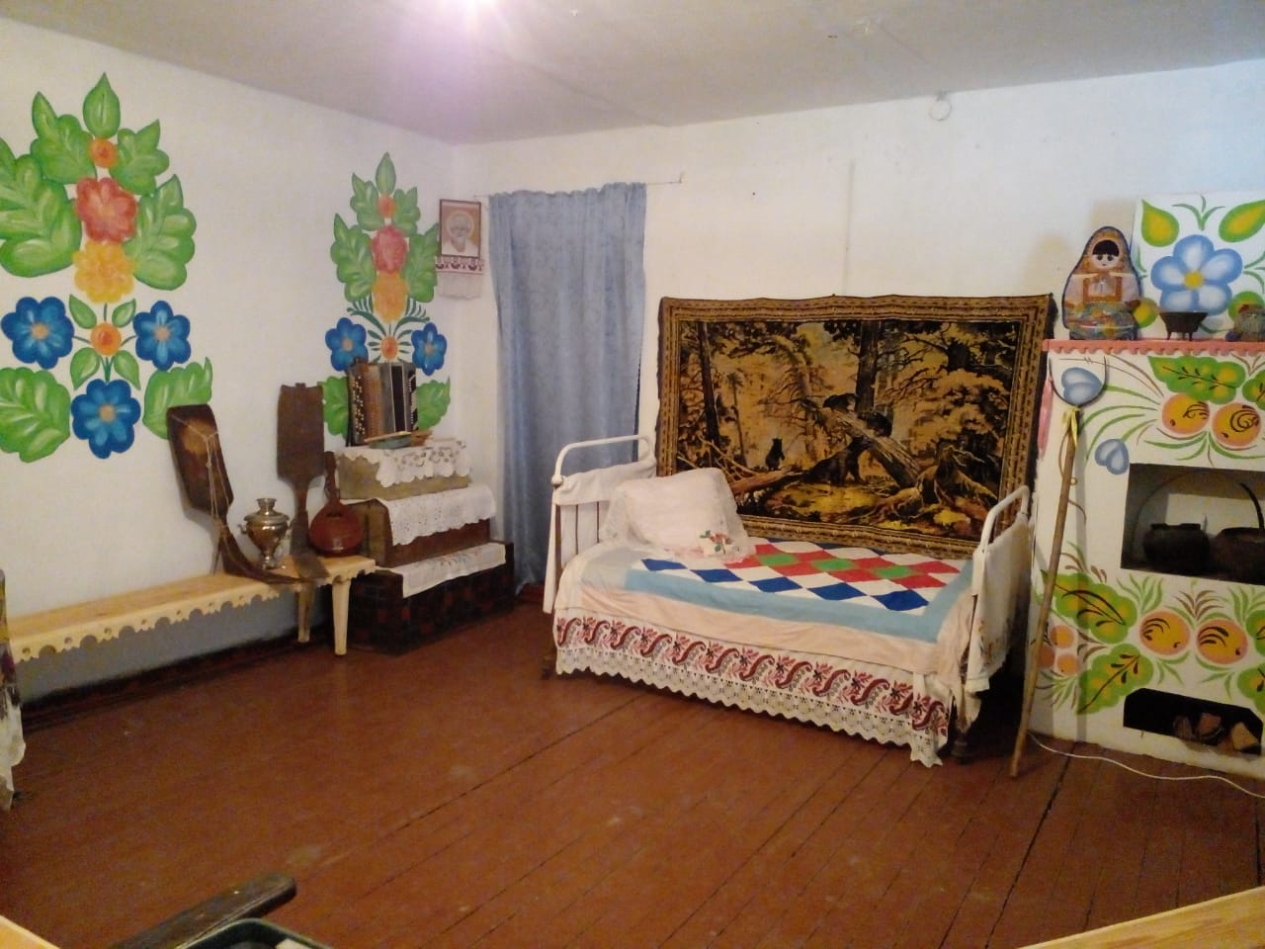
МБОУ «СОШ №19» Школьный музей

Slide 17
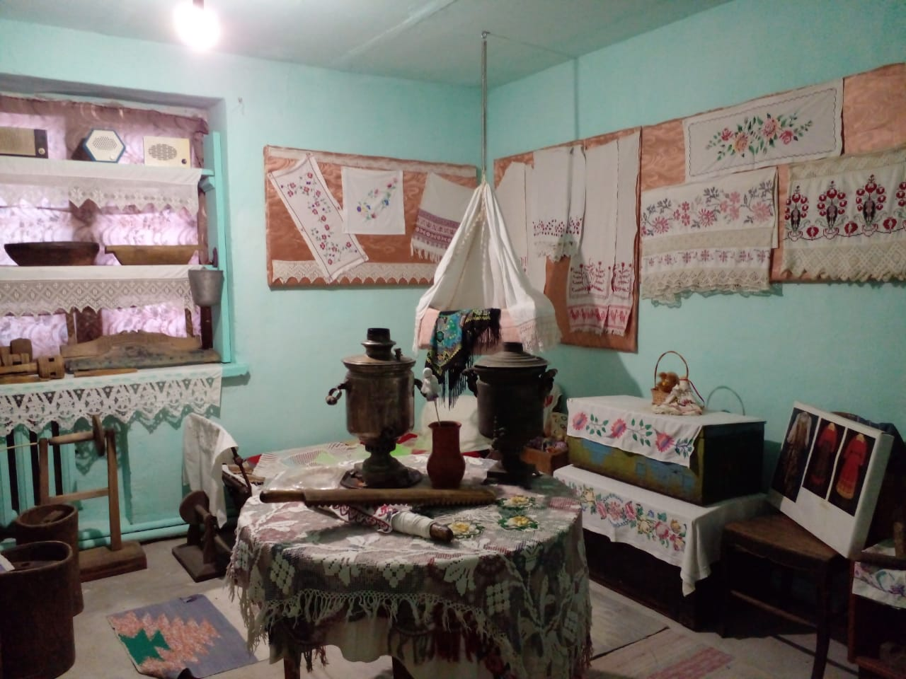

Slide 18
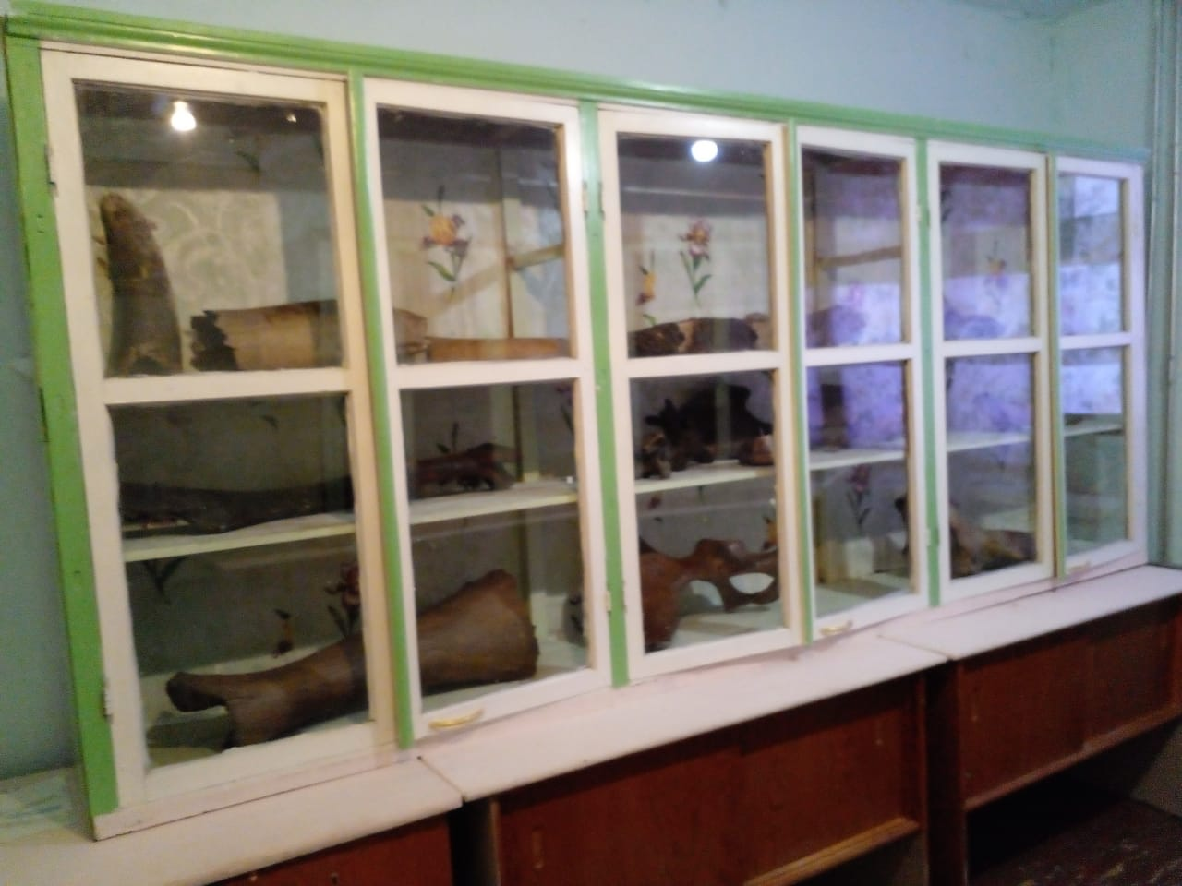

Slide 19
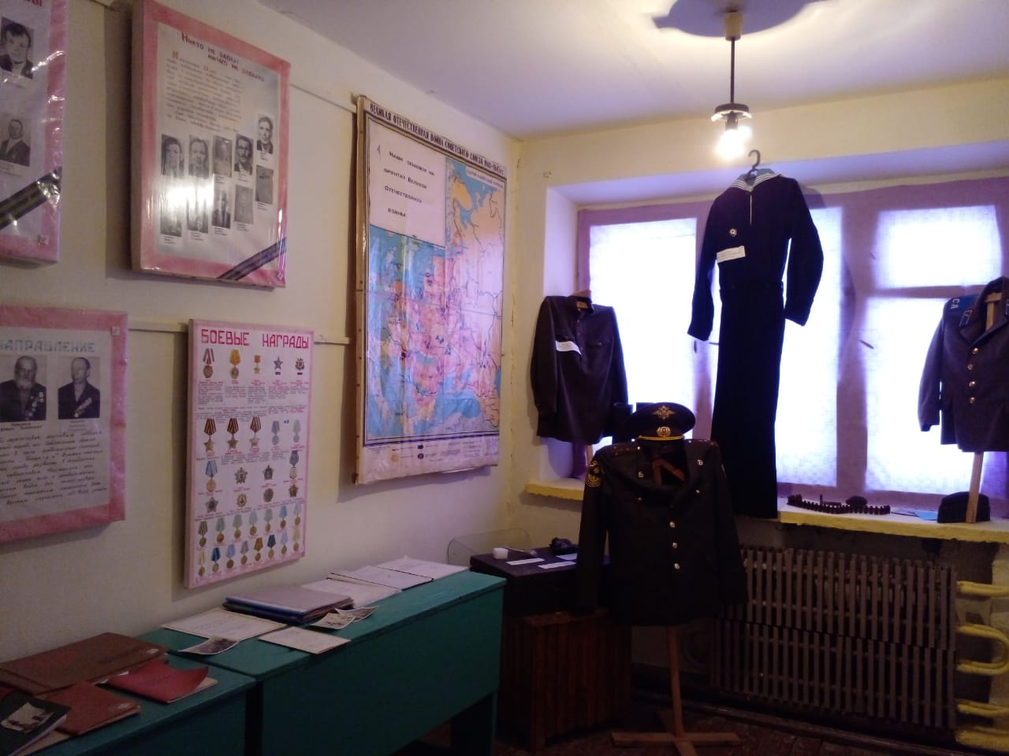

Slide 20
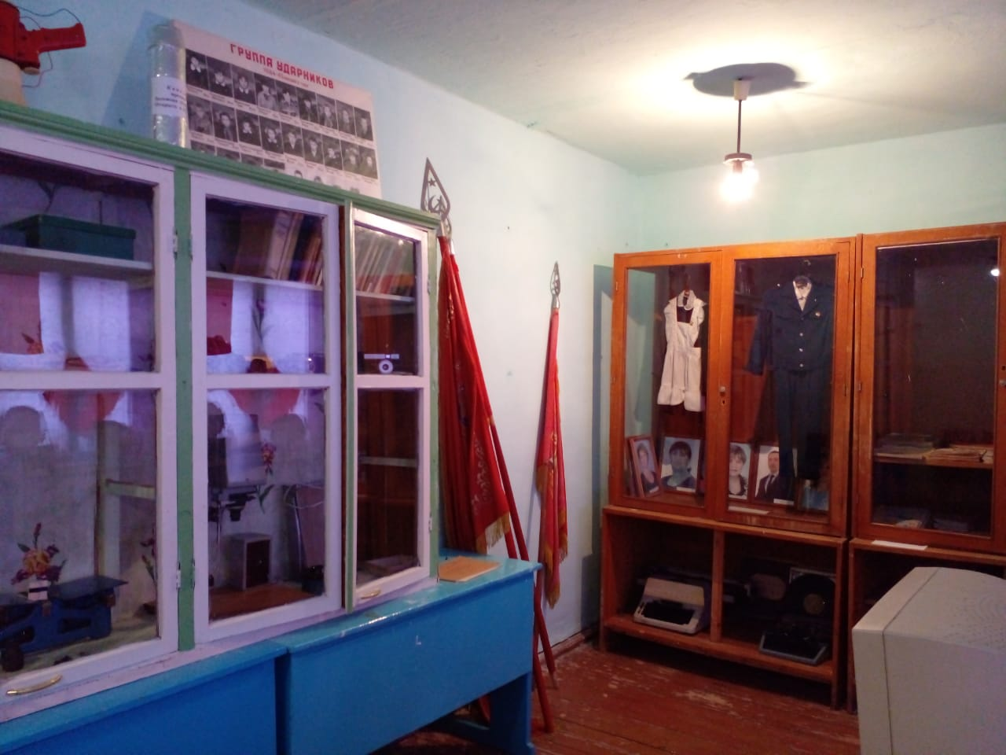

Slide 21
МАОУ «СОШ №56» Комплексный краеведческий школьный музей

Slide 24
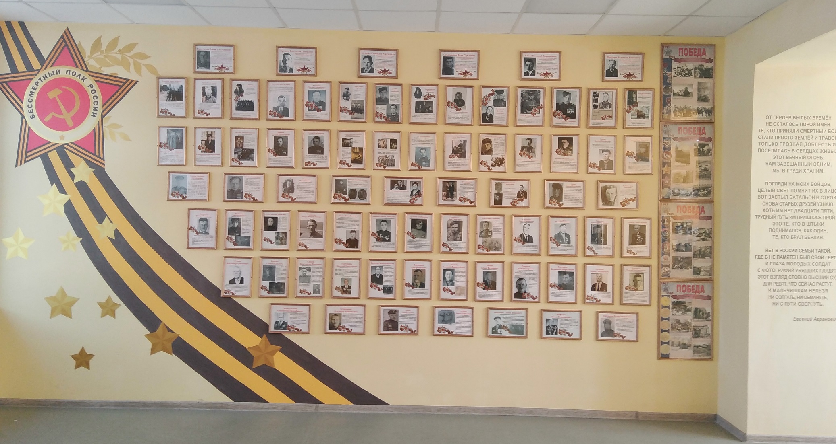
МАОУ «Лицей №21» Музей истории лицея

Slide 25
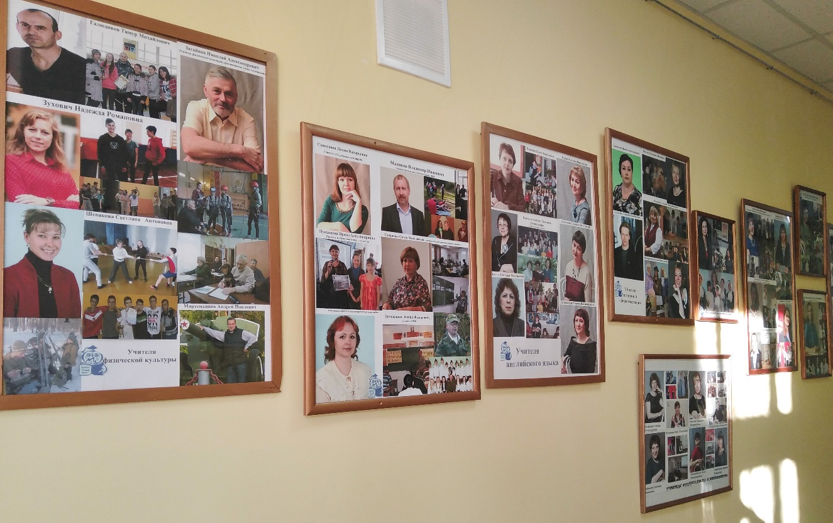

Slide 26
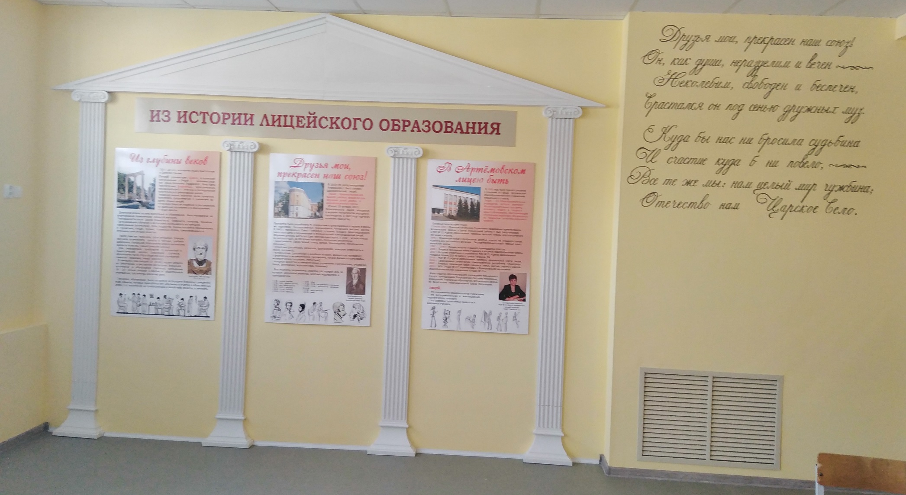

Slide 27
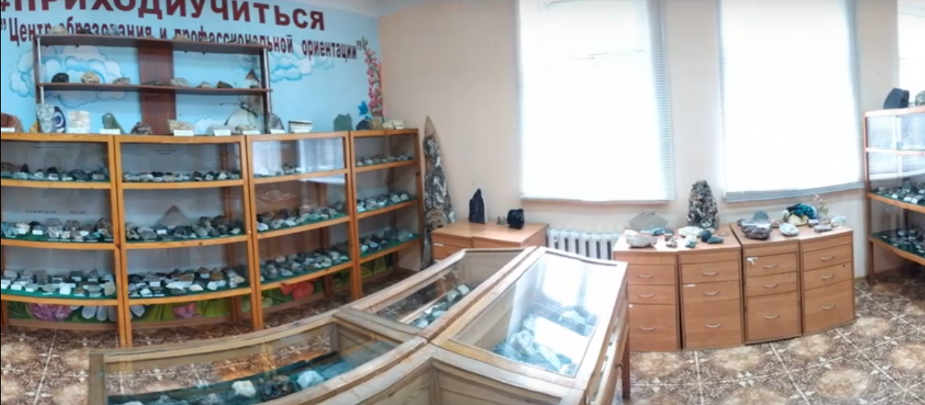
МАОУ ДО «ЦОиПО» Геологический музей «Кристалл»

Slide 28
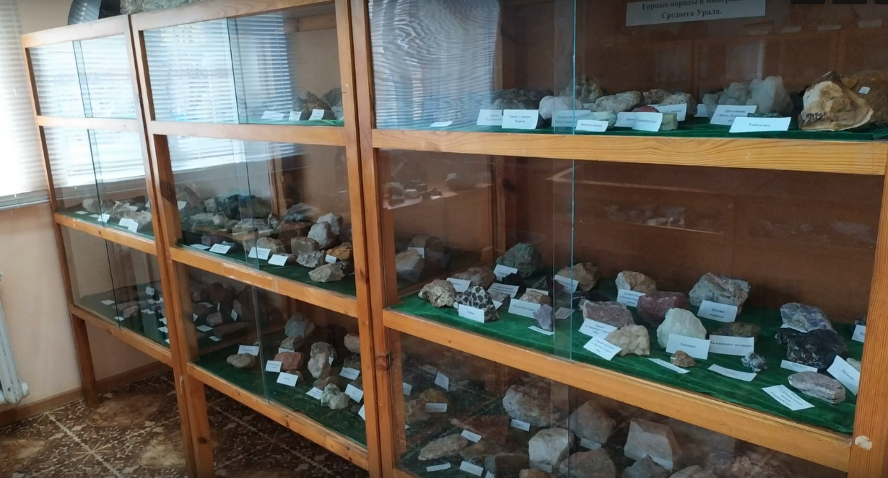

Slide 29
МАОУ ДО «ЦОиПО» Музей профессий

Slide 30
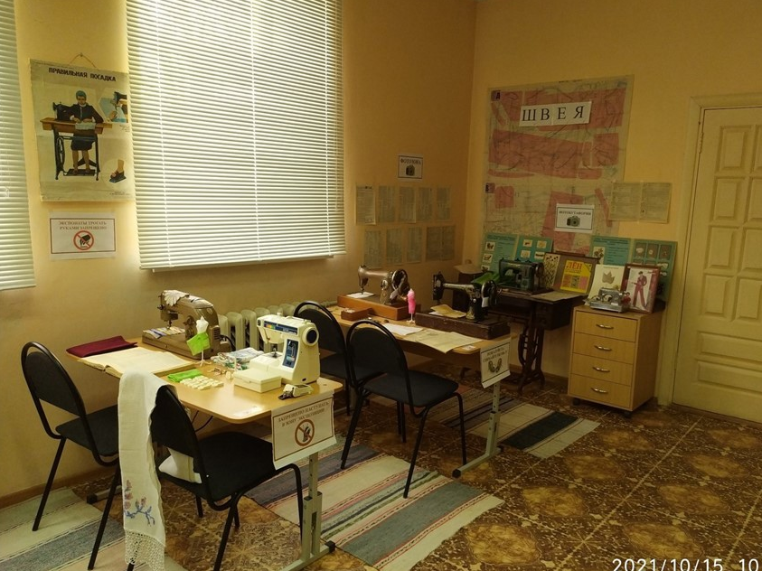

Slide 33
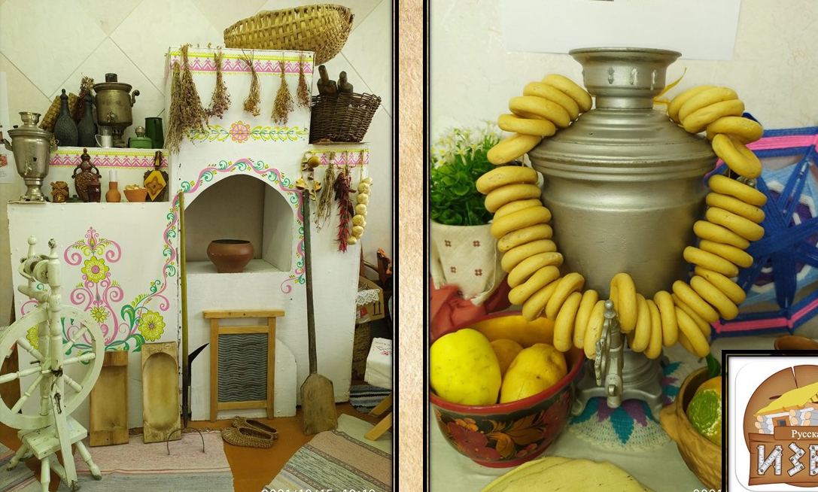
МАОУ ДО «ЦОиПО» Музей «Русская изба»

